Slide 1
食品的保存方法

Slide 2
食物有哪些
保存工具呢？

Slide 3
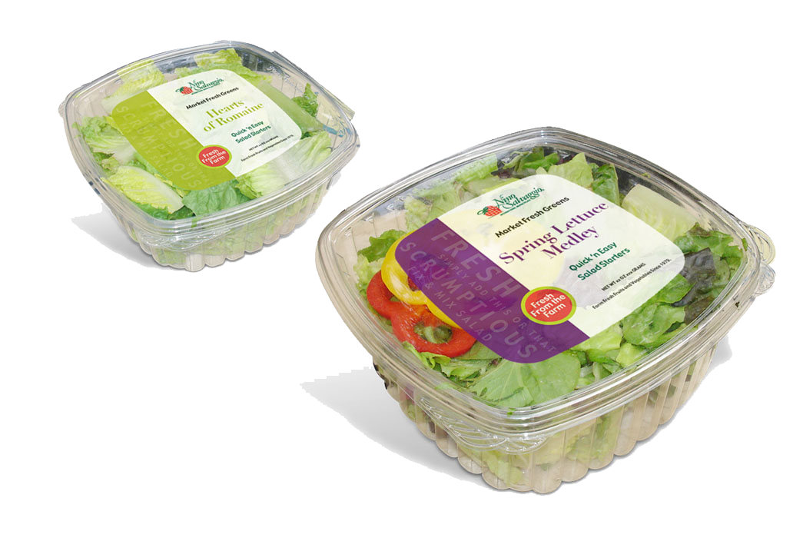
保鲜盒

Slide 4
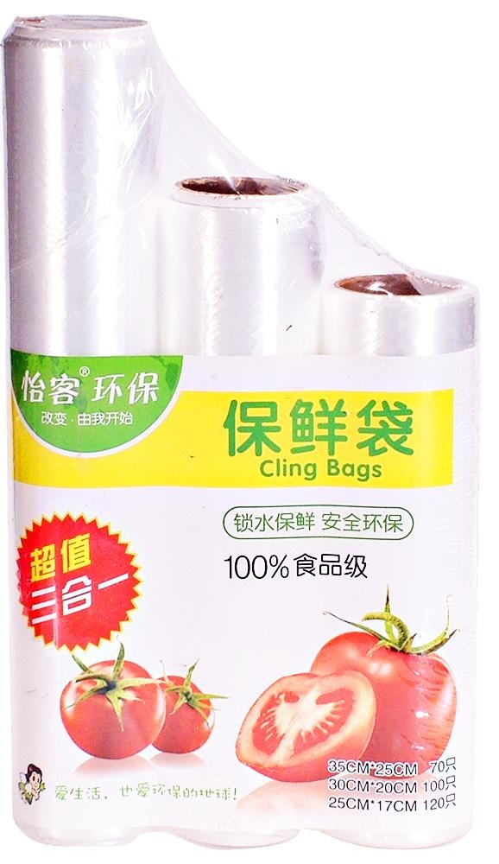
保鲜袋

Slide 5
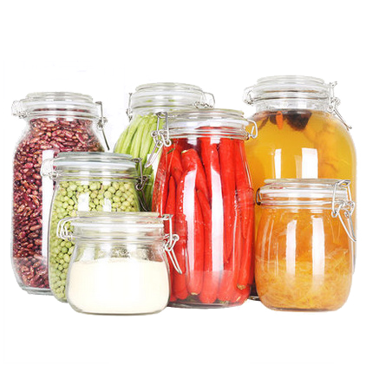
玻璃瓶

Slide 6
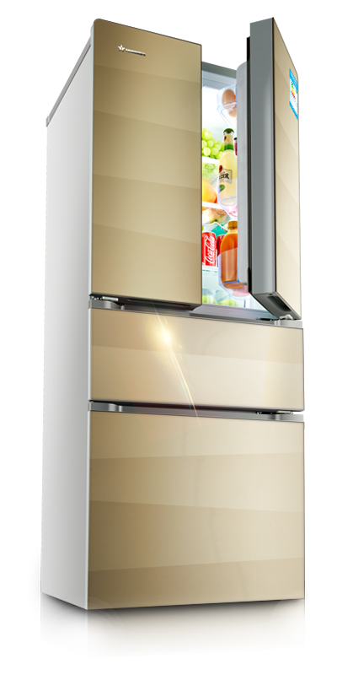
冰 箱

Slide 7
食品还可以
这样保存哦！

Slide 8
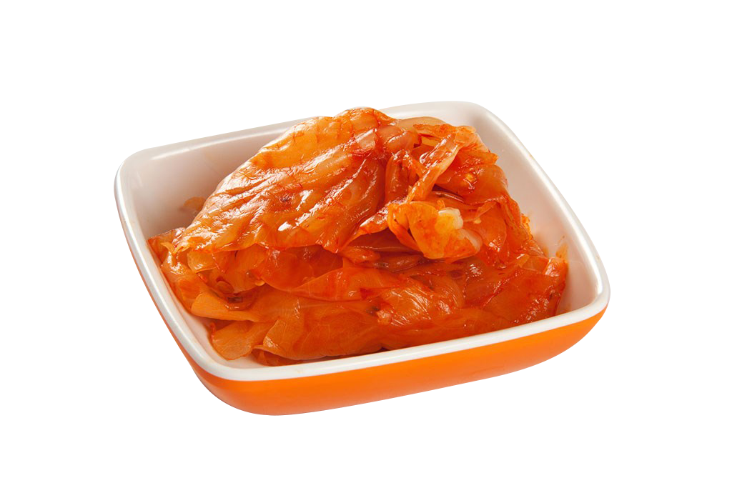
腌 制

Slide 9
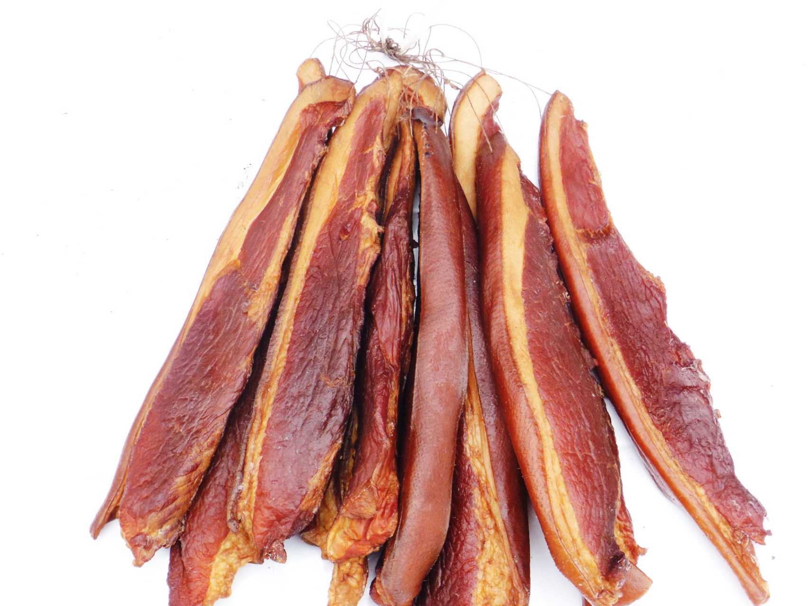
烟 熏

Slide 10
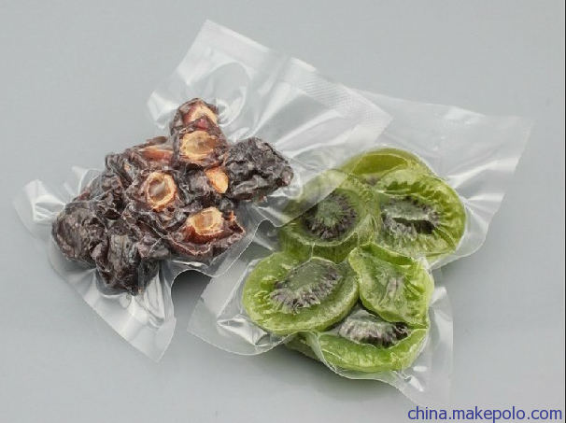
真 空

